Slide 1


函数和作用域（1）
中山大学计算机学院
讲课人：陆勇
Notes:
公众号壹课

Slide 2
01
函数的概念
02
函数的声明与定义
目 录
03
函数的调用
CONTENTS
04
常用数学函数
05
变量的作用域
Notes:
公众号壹课

Slide 3

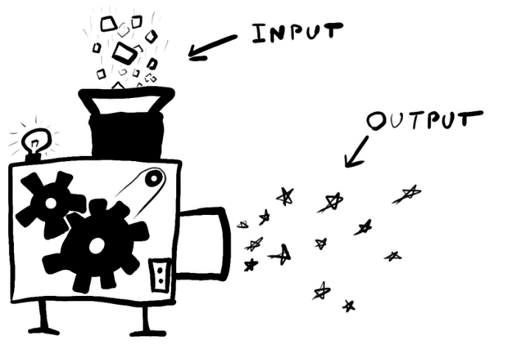
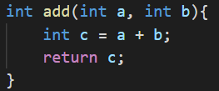
函数是什么
01
实现某个功能的代码块。
02
相当于一个机器，接受输入，对输入进行处理，给出输出。
03
函数是一种抽象，它隐藏了算法实现的细节
input
ADD
一个实现a+b功能的代码块
output
Notes:
公众号壹课

Slide 4
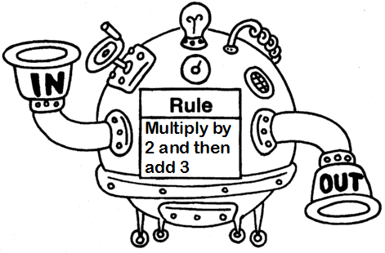
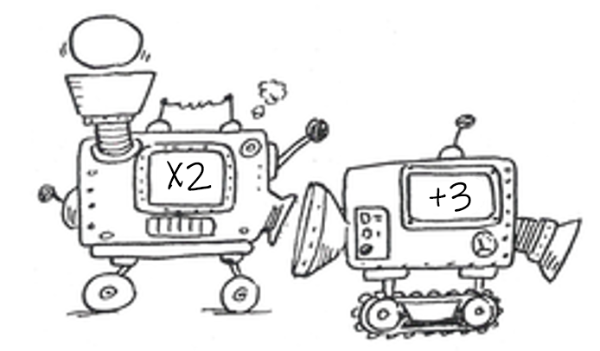
函数有什么用 – 构建程序的积木块
函数能够将一大块代码分解成若干个模块
分解
组装
一个大程序
分解成两个小函数
易于理解！
易于调式！
Notes:
公众号壹课

Slide 5

函数带来哪些好处
使代码可重用性！
不需要了解函数实现的细节，易于理解
能够以模块化的形式编程
容易Debug！
以模块化的形式对一天的生活进行规划！
时间
学习数分
刷B站
学习程序设计
刷知乎
学习高代
自顶向下的规划
学习极限
学习积分
完成作业
看番
追剧
学习函数
学习指针
学习行列式
学习线性变换
吃瓜
Notes:
公众号壹课

Slide 6

函数的声明与定义
函数的声明（Declaration）
给出函数名（function_name），
  输入参数（parameter），
  输出类型（return_type），
没有函数主体（function body）。
也叫函数的接口信息。
函数名：add
输入参数：整型a，整型b
输出类型：整型
函数主体：未定义
Q：为何会有声明？直接定义不就好了吗？
A：声明的意义是告诉编译器函数信息，这样定义能在另一个地方书写。
虽然我还不会写，但先放一个函数在这里.jpg
声明函数只有一句话，可以把所有的函数声明放在单独一个文件里。
作为用户使用者，我们不关心函数是如何实现，我们只关心如何调用函数。而函数声明就只保留了这些信息。
Notes:
公众号壹课

Slide 7
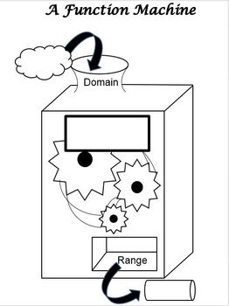
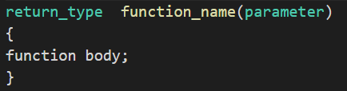
函数的声明与定义
函数的定义（Definitions）
给出函数名（function_name），
  输入参数（parameter），
  输出类型（return_type），
  函数主体（function body）。
函数主体即函数的内部逻辑代码
Notes:
公众号壹课

Slide 8
函数的声明与定义
函数的定义（Definitions）
给出函数名（function_name），
  输入参数（parameter），
  输出类型（return_type），
  函数主体（function body）。
函数主体即函数的内部逻辑代码
函数名：add
输入参数：整型a，整型b
输出类型：整型
函数主体：c=a+b, 返回c
C语言中，函数名必须是唯一的！
Notes:
公众号壹课

Slide 9
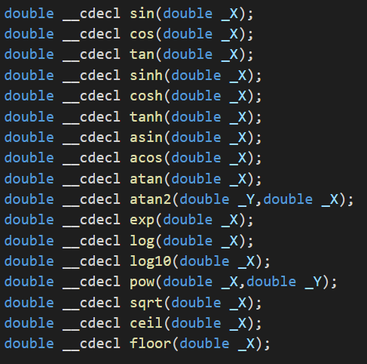
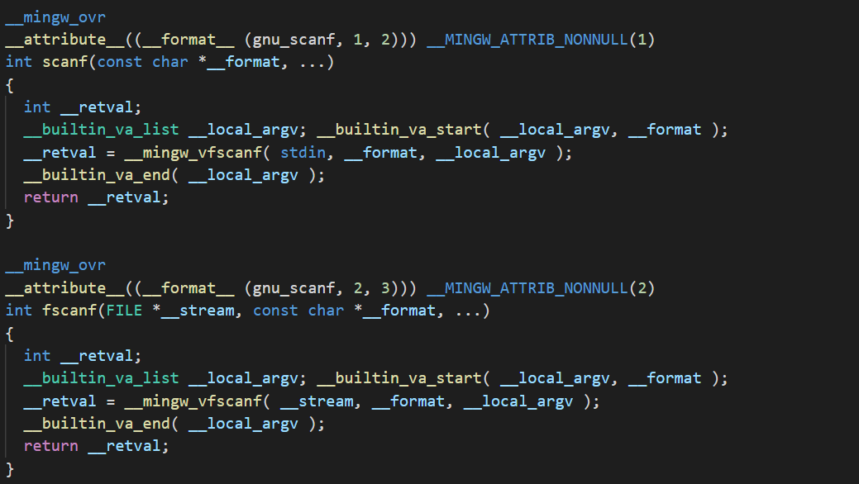
函数的声明与定义
函数的声明（Declaration）
C语言自带的标准库函数 math.h
一目了然！
一眼知道如何调用！
舒心！
不关心函数怎么实现
需要在万千代码中辛苦找到函数接口
烦心！
Notes:
公众号壹课

Slide 10
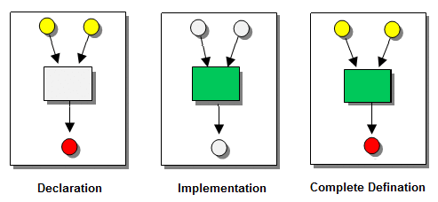

函数的声明与定义
函数的定义与声明
C语言至少有一个函数：main函数！
Notes:
公众号壹课

Slide 11
C 程序与函数（Functions）
C程序的基本结构
  程序由若干个函数构成
  必须有一个 main 函数
  函数不能重名
  函数应该（should be）先申明，后实现
如右程序，有三个函数
  main
  Square
  Cube
#include <stdio.h>
int Square( int ); // function declarations
int Cube( int );
int main() {
printf( "The square of 3 is %d\n", Square(3));
printf( "The cube of 3 is %d \n", Cube(3));
return 0;
}
// function implementations
int Square(int n) {
return n*n;
}
int Cube(int n) {
return n*n*n;
}
请编译，修改，并运行程序 function-syntax.c

Slide 12
函数的形参与实参
形式参数/形参（Formal parameter）
  函数在申明和定义时用的参数
  参数定义时由于没有具体值，只是一个符号或可存储特定数值的空间
  申明时可仅申明参数类型
  定义时必须给出形式参数名称，便于函数体使用
实际参数/实参（Actual argument）
  函数在使用时实际替代形式参数的值
  实际参数与申明的形式参数必须数量相同，类型兼容
  如果实参形参类型兼容但不一致，则按赋值规则发生强制转换
请修改 function-syntax.c 的实参为double，如3.14，并运行程序

Slide 13
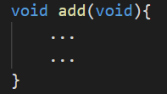
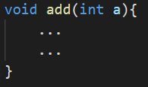
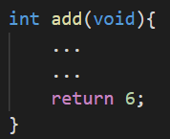
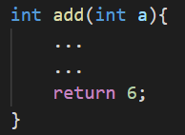
函数的调用
函数根据参数和返回值可以分为四类：
无参数，无返回值
有参数，无返回值
void
空，无
无参数，有返回值
有参数，有返回值
这两者类型
要一致
Notes:
公众号壹课

Slide 14
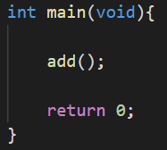
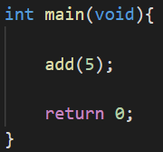
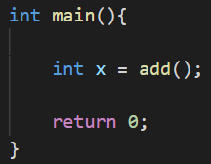
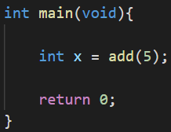
函数的调用
函数根据参数和返回值可以分为四类：
无参数，无返回值
有参数，无返回值
调用
call
调动
a=5
返回
return
返回
无参数，有返回值
有参数，有返回值
调动
a=5
调用
call
返回
x=6
返回
x=6
Notes:
公众号壹课

Slide 15
函数的调用
函数根据参数和返回值可以分为四类：
无参数，无返回值
有参数，无返回值
无参数，有返回值
有参数，有返回值
两者
类型一致
Notes:
公众号壹课

Slide 16
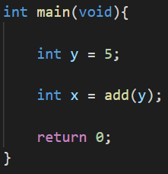
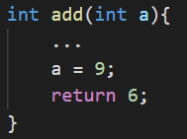
函数的调用
a=5
x=6
调用add函数后
y=5 or 9 ?
Notes:
公众号壹课

Slide 17
函数的调用
a=5
x=6
调用add函数后
y=5！
（不是5的阶乘，是5 感叹号……
Notes:
公众号壹课

Slide 18
函数的调用
a=5
x=6
函数参数的按值传递（Call By Value）
main函数里的变量y和add函数里的变量a不是同一个变量，尽管它们的值一样
add函数里无论对变量a作什么操作，不会影响到main函数里的变量y。
Notes:
公众号壹课

Slide 19
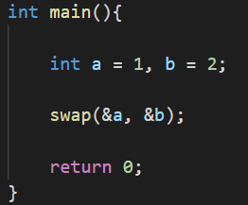
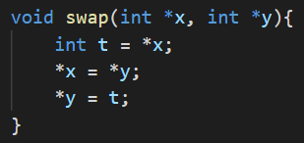
函数的调用
Q：我想对变量a的修改能影响到变量y怎么办？比如我想写一个函数swap(a,b)用来交换a，b这两个变量的值……
A：那就用到另一种传递方式，叫引用传递（Call By Reference）
指针类型
地址传递
由于变量储存在计算机内存的某个地方，我们用地址来描述。
函数形参用指针类型，传入某个变量地址，用 * 解引用运算获取对应变量
注意：*x 是左值
Notes:
公众号壹课

Slide 20
函数的调用 – 小结与练习
函数是一个初等表达式
  函数返回值的类型就是表达式的类型
  函数遇到 return 语句或函数块执行完毕函数表达式完成求值
  除了返回 void 类型，必须使用 return 语句返回一个值
函数实参与形参
  形参是传引用则实参必须是“&左值表达式”或“地址”
  形参是传值是实参必须是类型兼容表达式
  实参与形参必须数量一致，类型兼容
请运行 call-byref-swap.c 体验传值和引用的区别

Slide 21
函数的调用 – 小结与练习
函数是一个初等表达式
  函数返回值的类型就是表达式的类型
  函数遇到 return 语句或函数块执行完毕函数表达式完成求值
  除了返回 void 类型，必须使用 return 语句返回一个值
函数实参与形参
  形参是传引用则实参必须是“&左值表达式”或“地址”
  形参是传值是实参必须是类型兼容表达式
  实参与形参必须数量一致，类型兼容
请运行 call-byref-swap.c 体验传值和引用的区别
Notes:
函数调用时实参表达式赋值给形参的顺序C语言标准并未规定，由编译器定义，DevCpp：从右至左

Slide 22
函数的调用 – 小结与练习
函数参数表达式求值顺序
/*function parameter expression*/
#include <stdio.h>
void testfun(int a, int b, int c){
printf("%d,%d,%d\n", a, b, c);
}
int main() {
int a = 0;
testfun(a++,a++,a++);
}
未定义
请问程序输出是什么？
Notes:
DevCpp中，函数参数调用顺序是从右向左

Slide 23
常用数学函数 – 要求掌握
在标头 <stdlib.h> 定义
  int abs( int n );
定义于头文件 <math.h>
  double fabs( double arg );
  double exp( double arg );
  double log( double arg );
  double log10( double arg );
  double pow( double base, double exponent );
  double sqrt( double arg );
  double sin( double arg );
    cos，tan，asin，acos，atan，atan2
  double ceil( double arg );
  double floor( double arg );
常用数学函数 - cppreference.com

Slide 24

单选题
1分
Which of the following function declaration is illegal?
a) double func();
int main(){}
double func(){}
b) double func(){};
int main(){}
c) int main()
{
double func();
}
double func(){//statements}
d) None of the mentioned
A
A
B
B
C
D
D
C
提交

Slide 25
单选题
1分
What will be the data type returned for the following function?
#include <stdio.h>
int func()
{
return (double)(char)5.0;
}
A
char
B
int
C
double
D
multiple type-casting in return is illegal
提交

Slide 26
单选题
1分
What is the output of this C code?
#include <stdio.h>
void m();
void n()
{
m();
}
void main()
{
void m()
{
printf("hi");
}
}
A
hi
B
Compile time error
C
Nothing
D
Varies
提交

Slide 27
变量的作用域
变量的作用域（scope），指能够访问（access）该变量的范围，可以是全局，可以是函数，可以是for循环，也可以是任意用大括号{}括起来的代码块。
在main函数里无法访问到add函数里的变量a，但能访问到变量x。
在add函数里，无法访问到main函数里的变量y，但能访问到变量a。
变量x的作用域是main函数
变量a的作用域是add函数
Notes:
公众号壹课

Slide 28
变量的作用域
根据作用域的范围，变量可以分为三类
位置 | 种类
在函数或代码块里 | 局部变量 （local variables）
在所有函数外面 | 全局变量 （Global variables）
在函数参数列表里 | 形式参数 （Formal parameters）
Notes:
公众号壹课

Slide 29
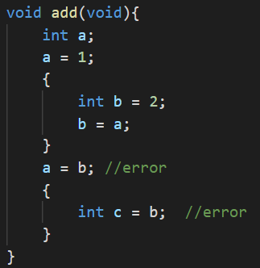
变量的作用域：局部变量
局部变量在函数（块）内声明，仅在该函数（块）内能够访问到。
其实函数和代码块都是由大括号{}包裹起来的
在该大括号内声明的变量仅在该大括号内可以访问
一个代码块
变量b在内部大括号内声明，外部访问不了
但内部大括号可以访问外部大括号的变量a，
但访问不了同级大括号内的变量
另一个代码块
Notes:
公众号壹课

Slide 30
变量的作用域：局部变量
局部变量在函数（块）内声明，仅在该函数（块）内能够访问到。
函数add
变量a
一个代码块
一个代码块
变量b
另一个代码块
变量c
在一个域内，可以访问包含其域的块（父亲）内变量
局部变量的生命周期也仅在这个块内
一旦当前执行的代码离开了这个块，在该块的变量就被销毁
另一个代码块
Notes:
公众号壹课

Slide 31
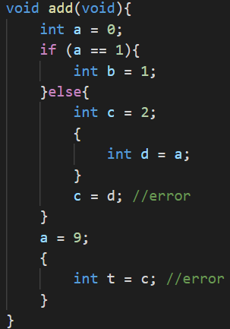
变量的作用域：局部变量
稍复杂的例子
函数add
变量a
If then 代码块
变量b
If else 代码块
变量c
另一个代码块Y
变量t
在代码块X内可以访问到变量c
变量a，但访问不到变量t，变量b
一个代码块X
变量d
Notes:
公众号壹课

Slide 32
变量的作用域：局部变量
稍复杂的例子
函数add
变量a
If then 代码块
变量b
If else 代码块
变量c
另一个代码块Y
变量t
局部变量不会自动初始化
必须手动初始化
局部变量的生命周期仅在所在块内
代码执行离开了该块，其变量均被销毁
一个代码块X
变量d
Notes:
公众号壹课

Slide 33
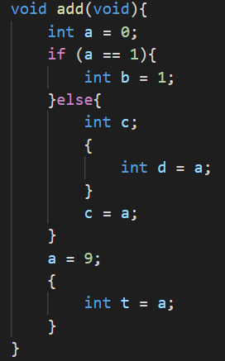
变量的作用域：局部变量
稍复杂的例子
函数add
变量a
当前执行的代码
If then 代码块
变量b
If else 代码块
变量c
另一个代码块Y
变量t
一个代码块X
变量d
变量a创建，初始化为0
Notes:
公众号壹课

Slide 34
变量的作用域：局部变量
稍复杂的例子
函数add
变量a
当前执行的代码
If then 代码块
变量b
If else 代码块
变量c
另一个代码块Y
变量t
一个代码块X
变量d
变量c创建，并未初始化
其值不确定。
注意，变量a不会销毁
因为此时还在函数块内
Notes:
公众号壹课

Slide 35
变量的作用域：局部变量
稍复杂的例子
函数add
变量a
If then 代码块
变量b
If else 代码块
变量c
另一个代码块Y
变量t
当前执行的代码
一个代码块X
变量d
变量d创建，初始化为a的值0
注意，变量c还没销毁
因为此时还在if else块内
Notes:
公众号壹课

Slide 36
变量的作用域：局部变量
稍复杂的例子
函数add
变量a
If then 代码块
变量b
If else 代码块
变量c
另一个代码块Y
变量t
当前执行的代码
一个代码块X
变量d
变量d销毁
因为此时已经离开了代码块X
Notes:
公众号壹课

Slide 37
变量的作用域：局部变量
稍复杂的例子
函数add
变量a
If then 代码块
变量b
If else 代码块
变量c
另一个代码块Y
变量t
一个代码块X
变量d
当前执行的代码
变量c销毁
因为此时已经离开了if else代码块
Notes:
公众号壹课

Slide 38
变量的作用域：局部变量
稍复杂的例子
函数add
变量a
If then 代码块
变量b
If else 代码块
变量c
另一个代码块Y
变量t
一个代码块X
变量d
当前执行的代码
变量t创建，初始化为a的值9
Notes:
公众号壹课

Slide 39
变量的作用域：局部变量
稍复杂的例子
函数add
变量a
If then 代码块
变量b
If else 代码块
变量c
另一个代码块Y
变量t
一个代码块X
变量d
变量t销毁
因为此时已经离开了代码块Y
当前执行的代码
Notes:
公众号壹课

Slide 40
变量的作用域：局部变量
稍复杂的例子
函数add
变量a
If then 代码块
变量b
If else 代码块
变量c
另一个代码块Y
变量t
一个代码块X
变量d
变量a销毁
因为此时已经离开了函数块add
当前执行的代码
Notes:
公众号壹课

Slide 41
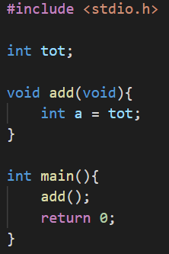
变量的作用域：全局变量
全局变量在函数外声明，一般在代码的顶部
在任何函数内都可以访问
数据类型 | 初始值
int | 0
char | ‘\0’
float | 0
double | 0
pointer | NULL
全局变量tot
函数add里可以访问全局变量tot
全局变量会在程序初始时给予默认初始化（零）值
生命周期是整个程序的运行
直到程序结束才会被销毁
Notes:
公众号壹课

Slide 42
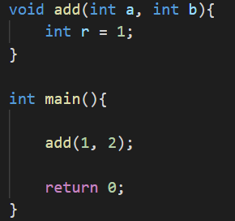
变量的作用域：形式参数
形式参数在函数参数列表声明
其性质和局部变量r一样，但会被调用函数的参数初始化
形式参数a,b，分别被初始化为1和2
在函数add内均可被访问，
生命周期持续整个函数执行过程，当函数执行完后才销毁
Notes:
公众号壹课

Slide 43
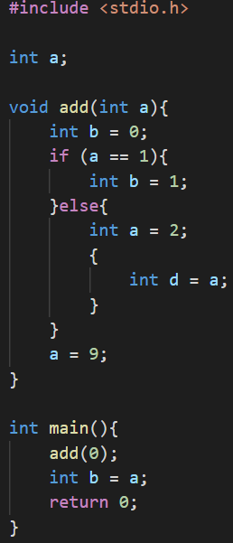
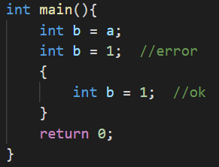
变量的作用域：变量同名
变量同名，会产生屏蔽的效果
全局
变量a
函数add
形式参数a
main函数
变量b
但同一个代码块里
不可声明两次同样名字的变量
函数add
变量b
If then 代码块
变量b
If else 代码块
变量a
全局变量a
一个代码块X
变量d
d=a
会往上溯源找到第一个符合名字的变量
Notes:
公众号壹课

Slide 44
变量的作用域
位置 | 种类 | 初始化 | 生命周期
在函数或代码块里 | 局部变量 （local variables） | 必须手动初始化 | 整个函数（块）
在所有函数外面 | 全局变量 （Global variables） | 自动初始化为0 | 整个程序
在函数参数列表里 | 形式参数 （Formal parameters） | 根据传输参数值 自动初始化 | 整个函数（块）
Notes:
公众号壹课

Slide 45
单选题
1分
What is the output of this C code?
#include <stdio.h>
int x;
void main()
{
printf("%d", x);
}
A
Junk value
B
Run time error
C
0
D
Undefined
提交

Slide 46
单选题
1分
What is the scope of an external variable?
A
Whole source file in which it is defined
B
From the point of declaration to the end of the file in which it is defined
C
Any source file in a program
D
From the point of declaration to the end of the file being compiled
提交

Slide 47
单选题
1分
Comment on the output of this C code?
#include <stdio.h>
int main()
{
int i;
for (i = 0;i < 5; i++)
int a = i;
printf("%d", a);
}
A
a is out of scope when printf is called
B
Redeclaration of a in same scope throws error
C
Syntax error in declaration of a
D
No errors, program will show the output 5
提交

Slide 48
案例分析：dotcpp，题目 1042: [编程入门]电报加密
#include<stdio.h>
/**************************
* encipher 编码字符。将字母变成其下一字母
* （如’a’变成’b’……’z’变成’ａ’其它字符不变）
*
* output: 编码后的字符
* parameter:
* int 需要编码的字符
* int 偏移量 = 1
* ************************/
int encipher(int, int);
int main()
{
char ch;
// 读入一行电报输入
scanf("%c",&ch);
while (ch != '\n') {
printf("%c",encipher(ch, 1));
scanf("%c",&ch);
}
printf("\n");
return 0;
}
请打开 ex-encipher.c 给出函数 encipher 的定义?

Slide 49
案例分析：dotcpp，题目 1042: [编程入门]电报加密
使用函数的好处
  …
一些基本概念
  函数是初级表达式(primary expression)
  函数申明的参数叫形参(form parameter)
  函数调用输入的参数叫实参(argument)
  当实参与形参不匹配时，会自动强制转换
  右值表达式等级低于 int 的整数，会自动整数提升
解答:
int encipher(int c, int b) {
if (c >= 'a' && c <= 'z')
c = (c - 'a' + b) % 26 + 'a';
if (c >= 'A' && c <= 'Z')
c = (c - 'A' + b) % 26 + 'A';
return c;
}

Slide 50
函数（1）- 课后练习
Leetcode.cn，题目 7. 整数反转
（请课后研究数学类题目，例如：题目 9. 回文数）
请问程序输出是什么？
Notes:
题目 7
给你一个 32 位的有符号整数 x ，返回将 x 中的数字部分反转后的结果。
如果反转后整数超过 32 位的有符号整数的范围 [−2³¹, 2³¹ − 1] ，就返回 0。
假设环境不允许存储 64 位整数（有符号或无符号）。

Slide 51
谢谢
中山大学计算机学院
编制人：课题组
Notes:
公众号壹课

